Slide 1
ГАУ «КЦСОН города Каменска-Уральского»
Школа пожилого возраста по направлению
Творческая и прикладная деятельность.
Тема: Корзинка из трикотажной пряжи с деревянным дном (занятие №2)
Руководитель: специалист по социальной работе Соломеина А.А.
апрель 2024 г

Slide 2
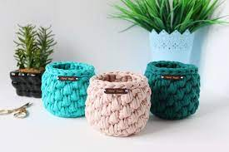
Вязание корзинки из трикотажной пряжи крючком( для начинающих)
Корзинки, связанные из трикотажной пряжи, могут стать полезными и оригинальными предметами домашнего интерьера. Это могут быть большие корзины для белья или игрушек, а также миниатюрные варианты с крышечками
для разных мелочей, украшений и бижутерии. Очень
удобно использование подобных корзинок для руко-
делия. Все необходимые материалы и аксессуары
всегда будут под рукой.

Slide 3
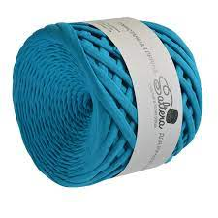
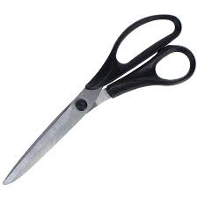
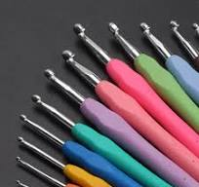
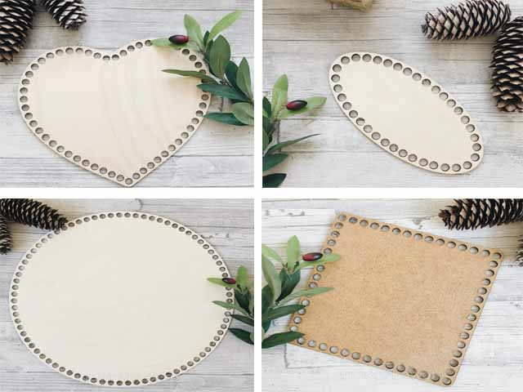
Необходимые материалы и инструменты.

Slide 4
Этапы работы по вязанию корзинки
Накидываем пряжу на крючок и вставляем его в отверстие, протягиваем нить, делаем воздушную петлю, затягиваем обе нити. Затем вставляем крючок в следующее отверстие и делаем столбик без накида. Ввяжите кончик нити сразу же, тогда его не придется прятать: просто положите его между дном и вязанием, как показано на видео ниже.
Когда дойдем до угла, провяжем в одно отверстие сразу три столбика без накида. Здесь есть небольшая сложность, отверстие не очень большое, первая петля вяжется легко, остальные две сложнее.
Будьте аккуратны: не сломайте деревянное дно. Помогайте пальцем или возьмите крючок потоньше.
То есть обвязываем донышко столбиками без накида, а в каждый угол вяжем по три столбика без накида.

Slide 5
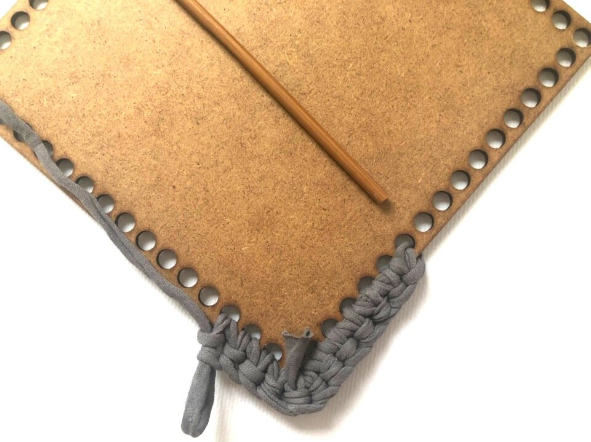

Slide 6
Закончите ряд соединительной петлей.
Вы можете выбрать любой узор крючком для вязания корзинки. Трикотажная пряжа сама по себе выглядит здорово, поэтому в данном случае я остановилась на самом простом узоре — столбики без накида.
2-й ряд. Наберите одну воздушную петлю подъема. И вяжите столбиками без накида до конца ряда все петли по рисунку. Прибавлять петли в углах больше не нужно. Закончить ряд соединительным столбиком.
Вязать таким образом до нужной длины. Всего, вместе с рядом обвязка, получилось 8 рядов столбиками без накида. На это ушел весь моток трикотажной пряжи.

Slide 7
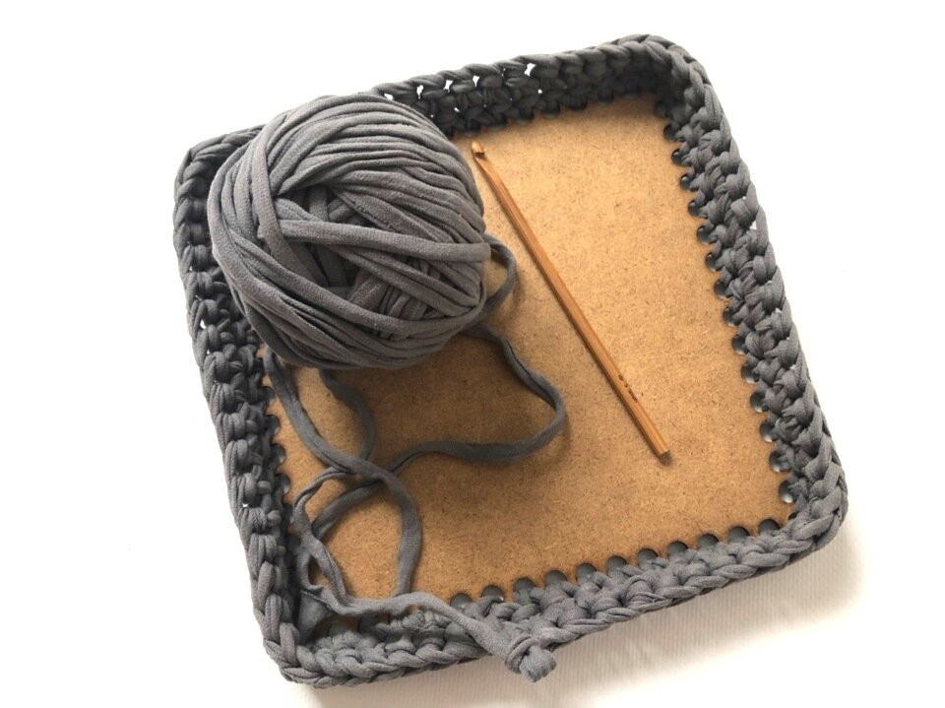

Slide 8
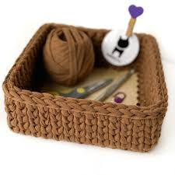
https://www.youtube.com/watch?app=desktop&v=DqNcSbkGz-I
Подробный видеоурок по вязанию корзинки иКз трикотажной пряжи с деревянным дном можно посмотреть на Ютубе по предложенной ссылке(вверху)

Slide 9


Литература:
https://www.youtube.com/watch?app=desktop&v=DqNcSbkGz-I
Вязание корзины из трикотажной пряжи.
Интернет-Магазин : KLUBOK.CLUB
Корзина из трикотажной пряжи с деревянным дном / Узор ...
YouTube
https://www.youtube.com › watch

Slide 10
Спасибо за внимание!

